Slide 1
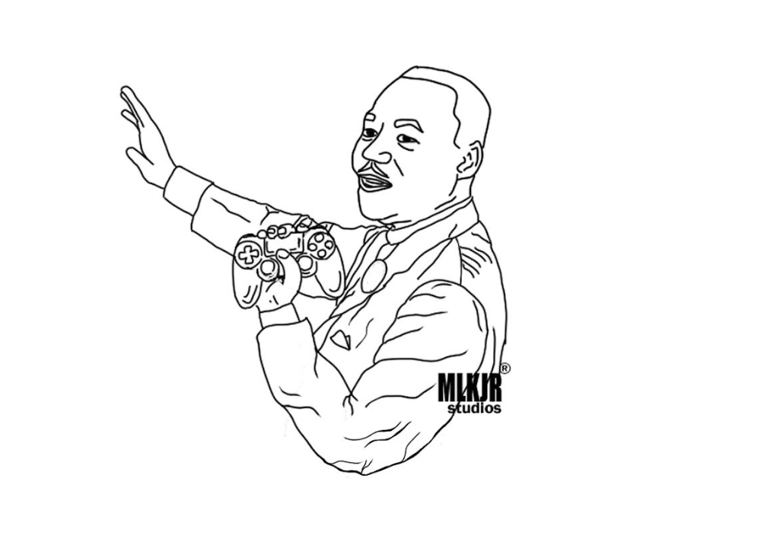

Slide 2
Naš tim
MLK Jr Games
Potapanje brodova
BUSSINESS ANALYST
DEVELOPERI
TESTER
Dizdar Jana
Uremović Luka, Kuleš Karlo & Martin Petrović
Rožić Roko

Slide 3
SADRŽAJ
01
PROBLEM
02
STRATEGIJA
03
RJEŠENJE
MLK Jr Games
Potapanje brodova
tijek rada i razmišljanja
kod igre

Slide 4
Problem
01
MLK Jr Games
Potapanje brodova

Slide 5
Potapanje brodova
MLK Jr Games
Luka Uremović, Karlo Kuleš, Martin Petrović, Roko Rožić & Jana Dizdar

Slide 6
Pravila igre
MLK Jr Games
Potapanje brodova
Cilj: prvi otkriti položaj suigračevih brodova
Svaki igrač napada skrivenu protivničku flotu, izgovarajući koordinate u protivničkoj mreži
Ako je protivnik "pogodio" vaš brod, morate križićem označiti to polje i obavijestiti suigrača da je pogođen jedan od brodova. Također morate reći koji tip broda je pogođen, kao i naglasiti ukoliko je potopljen do kraja (ako su pogođeni svi kvadratići tog broda).
Ako je protivnik "promašio" flotu, križićem se označava i njegov promašaj
Igrači naizmjenično "pucaju", odnosno pogađaju koordinate, a kraj igre je kad je jednom od igrača potopljena cijela flota.

Slide 7
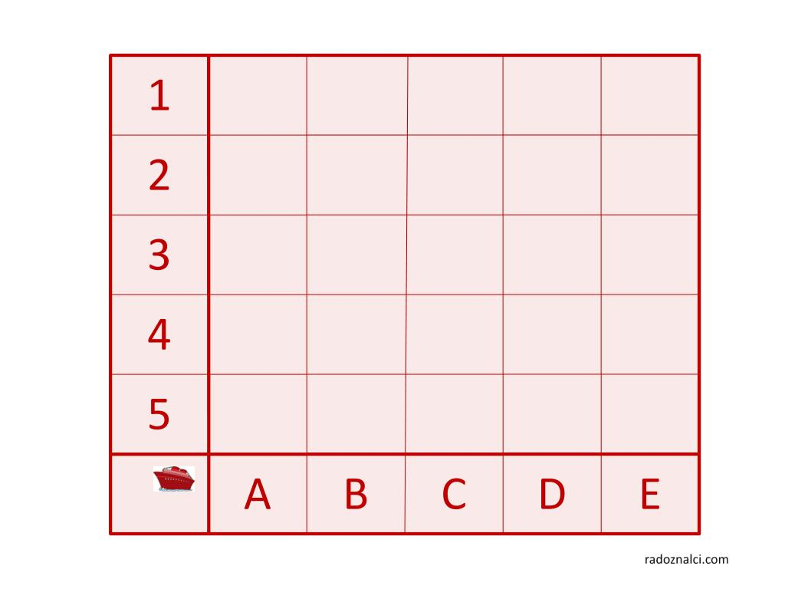
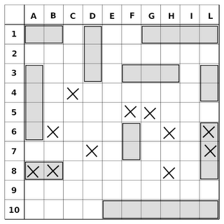
Pravila igre
MLK Jr Games
Potapanje brodova

Slide 8
Zahtjevi naručitelja
MLK Jr Games
Potapanje brodova
grafičko sučelje
izmijenjivanje ekrana = 2 igrača za jednim računalom
provjera točnosti/mogućnosti poteza
ispis pobjede
Obavezni zahtjevi
zvučni efekti
uvodna špica
animacije
kompleksnost grafičkoga sučelja
memoriranje/ bilježenje rezultata
leaderboard/ljestvica
Dodatno ostvarene
značajke
Opcionalnji zahtjevi
+
+

Slide 9
Strategija
02
MLK Jr Games
Potapanje brodova

Slide 10
MLK Jr Games
Potapanje brodova
UTVRĐIVANJE ZAHTJEVA
PROGRAMIRANJE + DIZAJN
KOMENTIRANJE & DOKUMENTIRANJE KODA
TESTIRANJE KODA
30 dana

Slide 11
Programsko rješenje
03
MLK Jr Games
Potapanje brodova
-uz pomoć programa pygame

Slide 12
Hvala na pozornosti!
MLK Jr Games
Potapanje brodova

